Slide 1
Звездный час
«Литературные сказки»

Slide 2
1 тур «Сказочники»

Slide 3
Кто изображен на этом портрете ?
1. С.Т. Аксаков
3. Шарль Перро
2. А.С. Пушкин
4. Х.К.Андерсен
5. К.Г. Паустовский

Slide 4
Где родился А.С.Пушкин?
1. г.Петербург
3. г.Москва
2. с.Михайловское
4. г.Пушкино

Slide 5
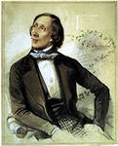
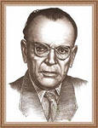
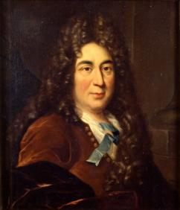
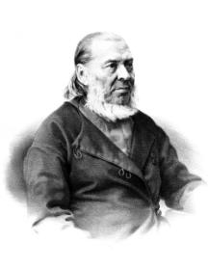
У какого сказочника родители были: мать -прачкой, а отец – сапожником?
2. А.С. Пушкин
3. Х. К Андерсен
4. К.Г. Паустовский
1. Шарль Перро
5. С.Т. Аксаков

Slide 6
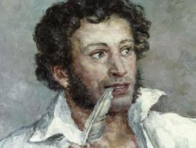
Кто из писателей написал одну единственную сказку в 64-летнем возрасте?
2. А.С. Пушкин
3. Х. К Андерсен
4. К.Г. Паустовский
1. Шарль Перро
5. С.Т. Аксаков

Slide 7
Кто из писателей родился в Дании?
2. А.С. Пушкин
3. Х. К Андерсен
4. К.Г. Паустовский
1. Шарль Перро
5. С.Т. Аксаков

Slide 8
Кто из сказочников написал сказку «Стальное колечко»?
2. А.С. Пушкин
3. Х. К Андерсен
4. К.Г. Паустовский
1. Шарль Перро
5. С.Т. Аксаков

Slide 9
Кому в детстве рассказывала сказки Арина Родионовна?
2. А.С. Пушкин
3. Х. К Андерсен
4. К.Г. Паустовский
1. Шарль Перро
5. С.Т. Аксаков

Slide 10
2 тур «Что за прелесть эти сказки?!...»

Slide 11
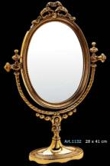
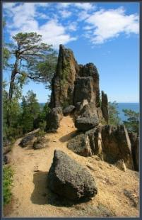
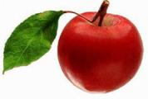
Определите: из какой сказки эти предметы?
1.Золушка
2. Дюймовочка
3. Снежная королева
4. Аленький цветочек
5. Стальное колечко
6. Сказка о мертвой царевне…

Slide 12
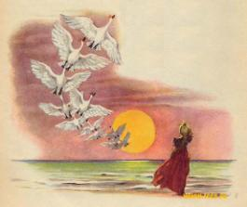
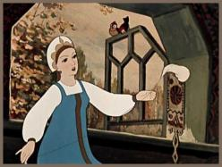
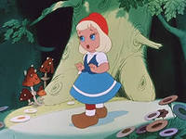
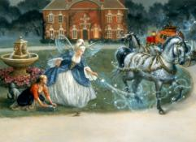
В какой сказке нет мачехи?
1. «Сказка о мертвой царевне…»
4. «Дикие лебеди»
2. «Красная Шапочка»
3. «Золушка»

Slide 13
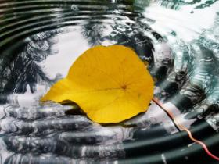
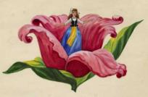
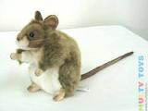
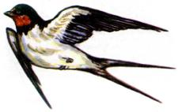
Определите: из какой сказки эти предметы и персонажи?
1.Золушка
2. Дюймовочка
3. Снежная королева
4. Аленький цветочек
5. Стальное колечко
6. Сказка о мертвой царевне…

Slide 14
Кто написал эти сказки?
Кот в сапогах
Красная шапочка
Золушка
Мальчик с пальчик
2. А.С. Пушкина
4. К.Г. Паустовский
1. Шарля Перро
5. С.Т. Аксаков
3. Х. К Андерсена

Slide 15
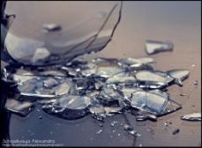
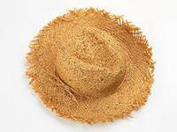
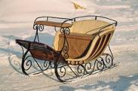
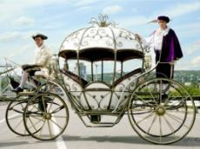
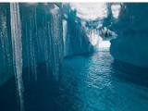
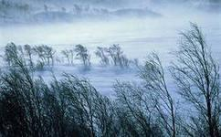
Определите: С какой сказки взяты эти предметы?
1.Золушка
2. Дюймовочка
3. Снежная королева
4. Аленький цветочек
5. Стальное колечко
6. Сказка о мертвой царевне…

Slide 16
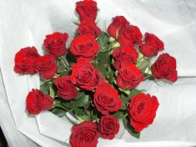
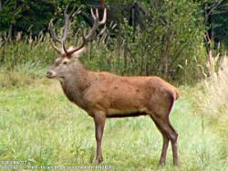
Определите: из какой сказки эти предметы и персонажи?
1.Золушка
2. Дюймовочка
3. Снежная королева
4. Аленький цветочек
5. Стальное колечко
6. Сказка о мертвой царевне…

Slide 17
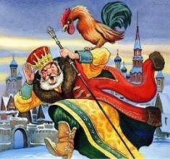
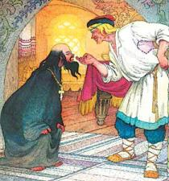
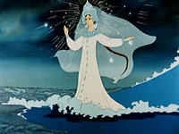
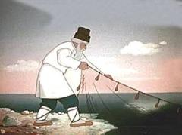
А.С. Пушкин написал сказки… Какая лишняя?
2. «Сказка о мертвой царевне…»
3. «Сказка о золотом петушке…»
5. «Сказка о Попе и работнике его Балде»
1. «Сказка о царе Салтане…»
4. «Сказка о рыбаке и рыбки»
6. «Красная Шапочка»

Slide 18
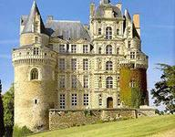
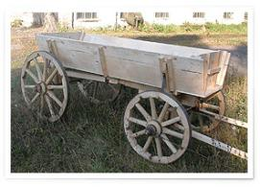
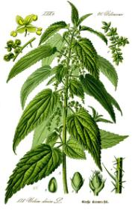
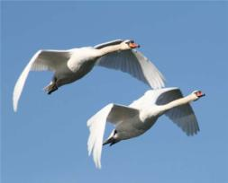
Определите: из какой сказки эти предметы и персонажи?
1.Золушка
2. Кот в сапогах
3. Снежная королева
4. Аленький цветочек
5. Стальное колечко
6. Дикие лебеди

Slide 19
3 тур «Описание героев»

Slide 20
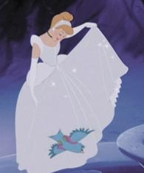
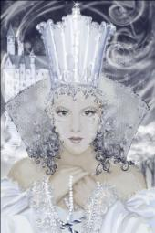
Определите по описанию героя или героиню сказки
«Женщина эта, такая прекрасная и величественная, была вся изо льда, из ослепительного, сверкающего льда, — и все же живая; глаза ее сияли, как две ясные звезды, но в них не было ни тепла, ни покоя»

Slide 21
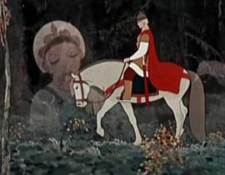
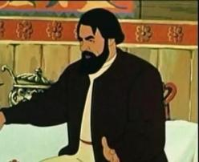
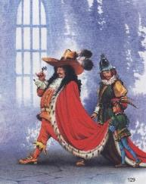
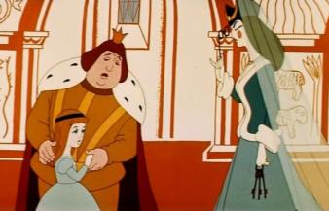
Определите по описанию героя или героиню сказки
«Много у него было всякого богатства, дорогих товаров заморских, жемчугу, драгоценных камениев, золотой и серебряной казны и было у того купца три дочери, все три красавицы писаные, а меньшая лучше всех; и любил он дочерей своих больше всего своего богатства, жемчугов, драгоценных камениев, золотой и серебряной казны — по той причине, что он был вдовец и любить ему было некого; любил он старших дочерей, а меньшую дочь любил больше, потому что она была собой лучше всех и к нему ласковее».

Slide 22
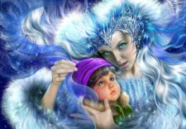
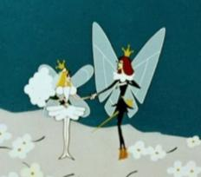
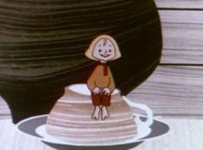
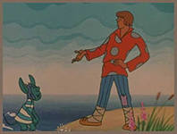
Определите по описанию героя или героиню сказки
«Все семеро — мальчуганы: три пары близнецов и еще один, самый младший. Этому малышу едва лет семь исполнилось.
И до чего же он был мал! Родился он совсем крохотным. Зато какой он смышленый, разумный!»

Slide 23
Определите по описанию героя или героиню сказки
«Он страсть как любил наряды и обновки и все свои деньги на них тратил. И к солдатам своим выходил, и в театр выезжал либо в лес на прогулку не иначе как затем, чтобы только в новом наряде щегольнуть. На каждый час дня был у него особый камзол»

Slide 24
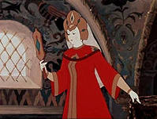
Определите по описанию героя или героиню сказки
«Высока, стройна, бела, И умом и всем взяла; Но зато горда, ломлива, Своенравна и ревнива»

Slide 25
4 тур «Сюжет сказки»

Slide 26
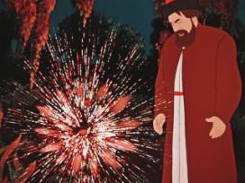
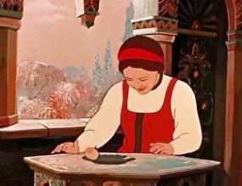
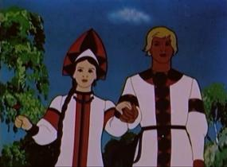
С.Т. Аксаков «Аленький цветочек»
1
2
3
4
5
6

Slide 27
Шарль Перро «Золушка»
2
1
3
4
5
6

Slide 28
Х.К.Андерсен «Снежная королева»
1
2
3
4
5
6
7

Slide 29
К.Г. Паустовский «Стальное колечко»
1
2
3
5
6
4
7

Slide 30
5 тур. Что общего в литературных сказках?
Из данных букв составьте слово, ответив на вопрос.

Slide 31
Составьте как можно больше слов из фамилии писателя-сказочника (Сущ. в им. п., ед.ч.)
Паустовский

Slide 32
Для чего нужны нам сказки?
Для чего нужны нам сказки? Что в них ищет человек? Может быть, добро и ласку. Может быть, вчерашний снег. В сказке радость побеждает, Сказка учит нас любить. В сказке звери оживают, Начинают говорить. В сказке все бывает честно: И начало, и конец. Смелый принц ведет принцессу Непременно под венец. Белоснежка и русалка, Старый карлик, добрый гном – Покидать нам сказку жалко, Как уютный милый дом. Прочитайте сказки детям! Научите их любить. Может быть, на этом свете Станет легче людям жить.

